Slide 1
Občanská společnost
INTERGRACE a LEGITIMIZACE
Občanská společnost
www.karelmuller.eu

Slide 2
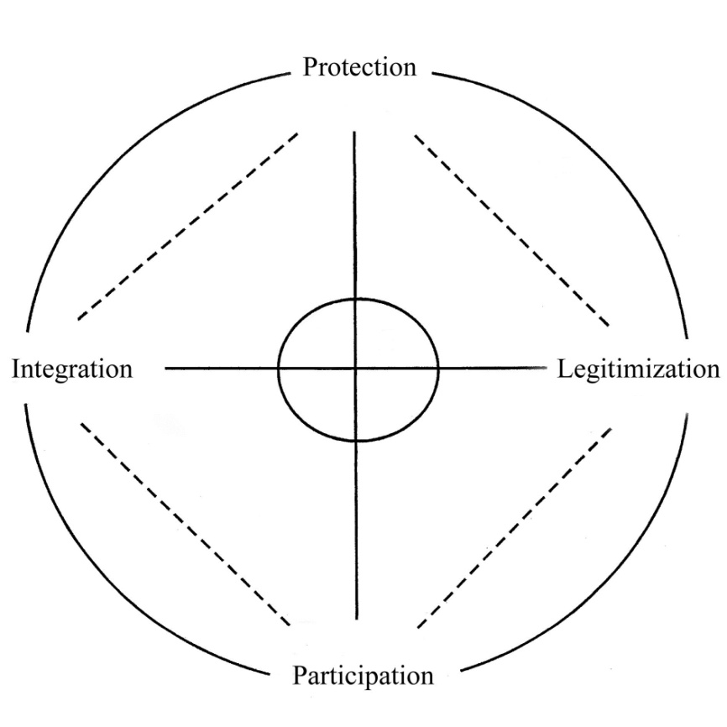
Občanská veřejnost
Tocquevillovsko-giddensovská perspektiva
Müller, KB (2016), Češi, občanská společnost a evropské výzvy. Praha: Triton.
Očekávání/funkce
Rizika I. RIZIKA II.
Občanská pasivita, apatie --- nadmíra občanské participace
Zneužívání politické moci, centralizace, byrokratizace --- slabý stát
Krize legitimity institucí --- nekritická důvěra
Atomizace, anomie --- nadměrná sociální soudržnost (nacionalismus, šovinismus)

Slide 3

INTEGRATION
Soudržnost/koheze
Důvěra

Slide 4
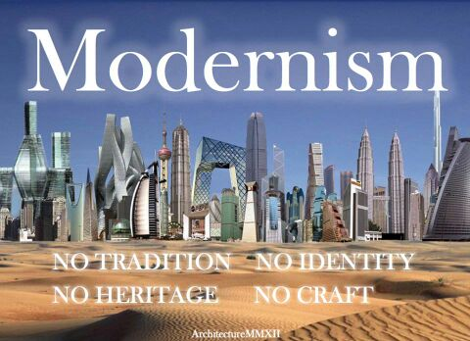
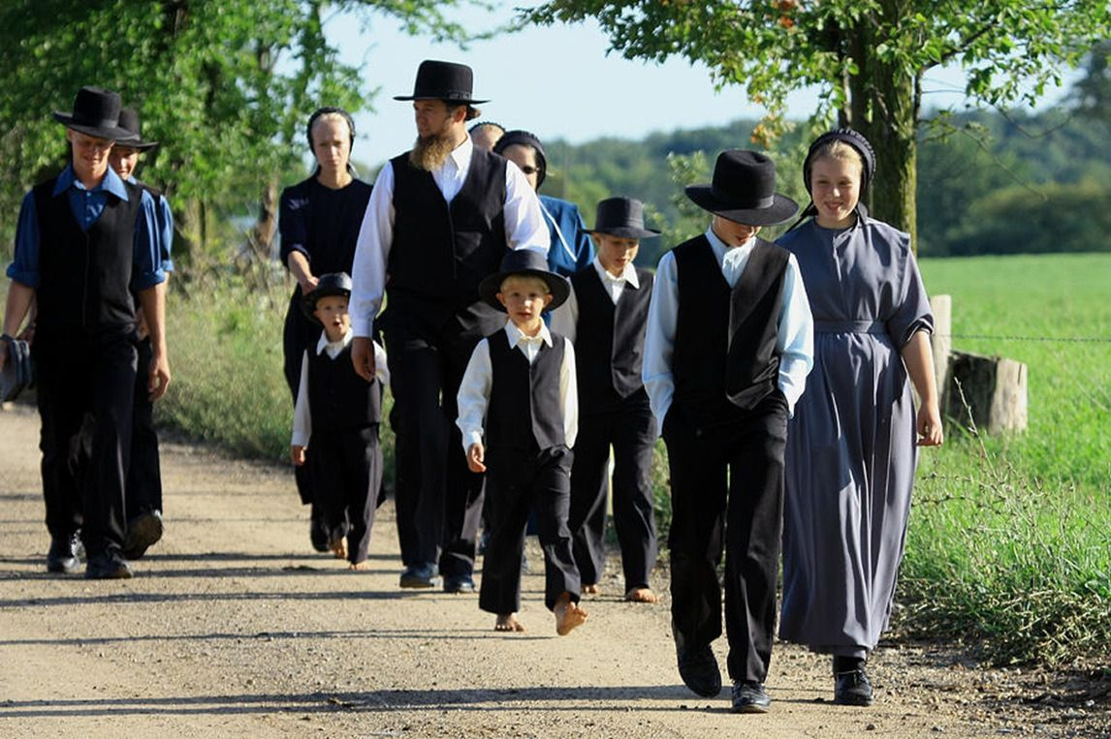
Moderní versus tradiční
Organická versus mechanická solidarita

Slide 5
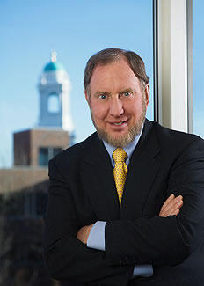
Robert Putnam and social capital
In his book on the problem of Italian democracy, Making Democracy Work (1993) talks about political culture in the context of regional political elites
Social capital - social ties which are formed by different relationships, norms and trust between citizens, these ties are promoted by civic engagement
Dva druhy sociální kapitálu
Bridging/obecná reciprocita
Bonding/specifická reciprocita

Slide 6
Robert Putnam and causes for decline of social capital
In his book Bowling Alone (2000) says that in the U.S. social capital is diminishing, and that the so-called "post-civil" society emerges.
Crisis of social capital can be illustrated by the decrease in the number of clubs and voluntary associations, the decrease in membership of political parties, etc.
PŘÍČINY
Tlak času a peněz a jeho negativní důsledky, včetně emancipace žen (?) (nízká porodnost, vysoká rozvodovost, zanedbávání péče o děti) 10%
Pracovní mobilita a rozvoj satelitů (snižuje kvalitu sociálních interakcí a celkového prostředí) 10%
Rozvoj elektronické zábavy (televize, dnes internet) 25%
Generační obměna , odchod long civic generation 50%

Slide 8
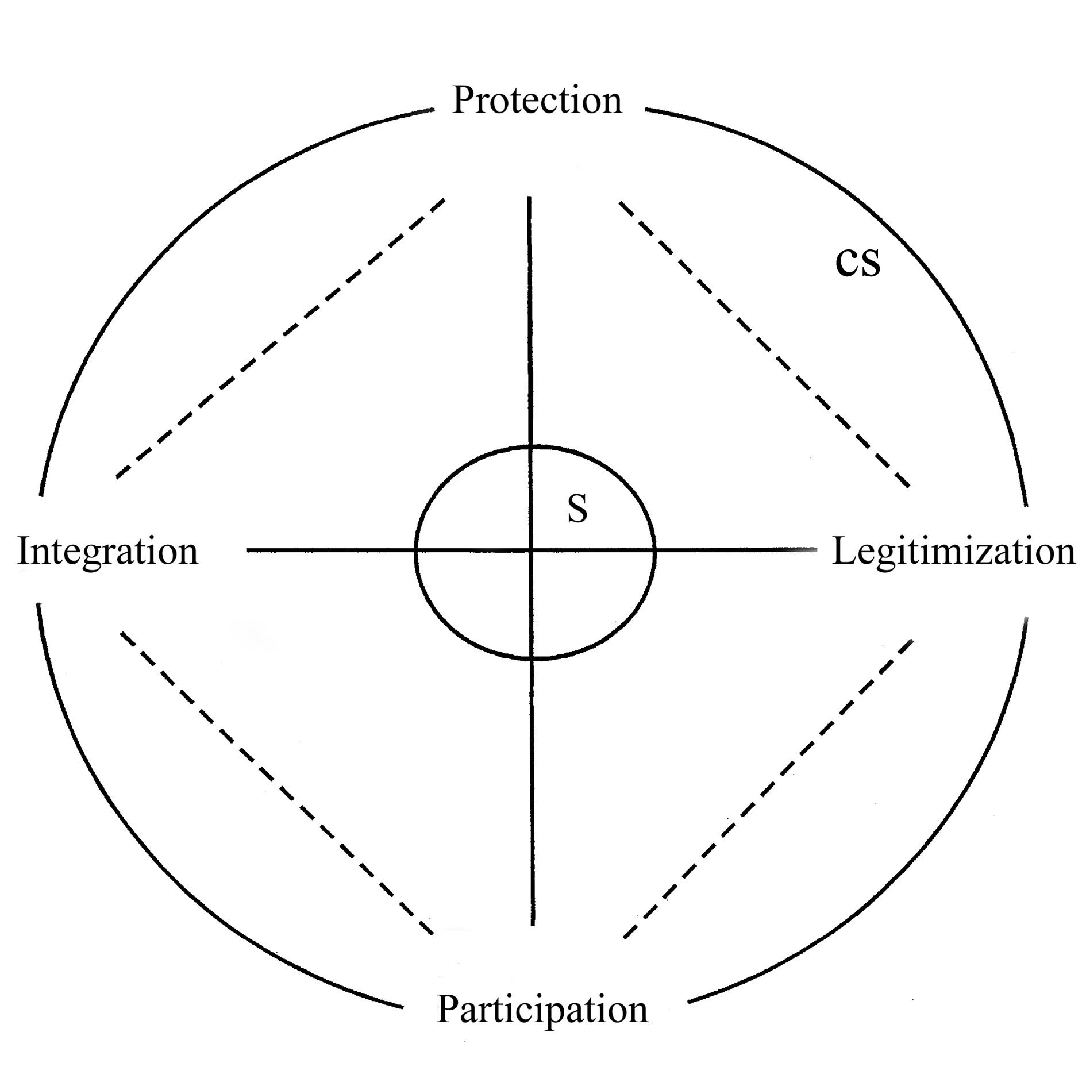
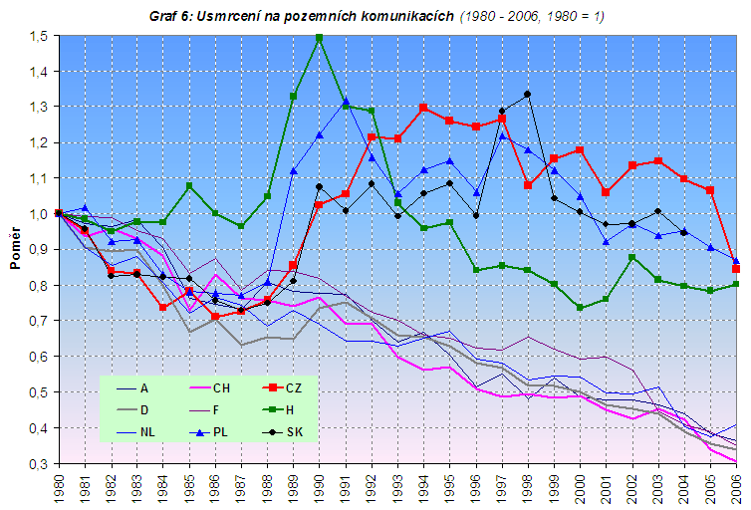
Násilí na silnicích - srovnání

Slide 9
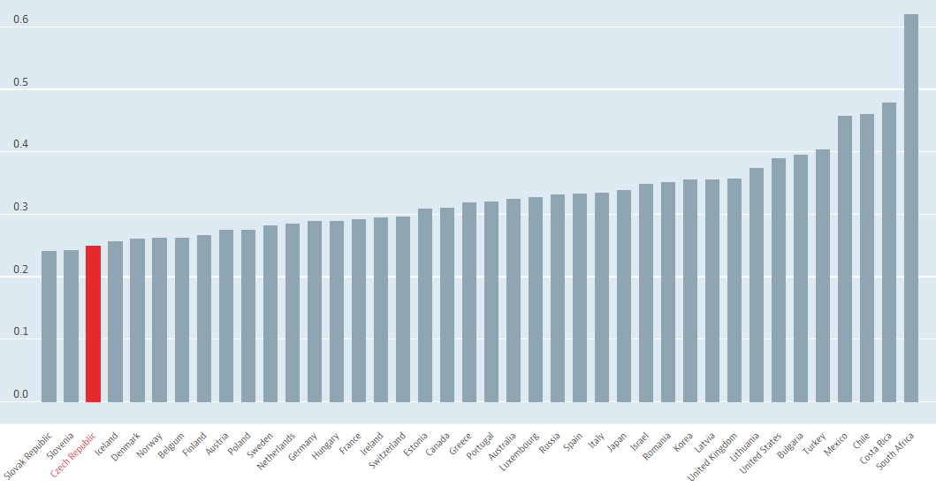
OECD Chart: Income inequality, Gini coefficient, 0 = complete equality; 1 = complete inequality, Annual, 2015 – 2019

Slide 10
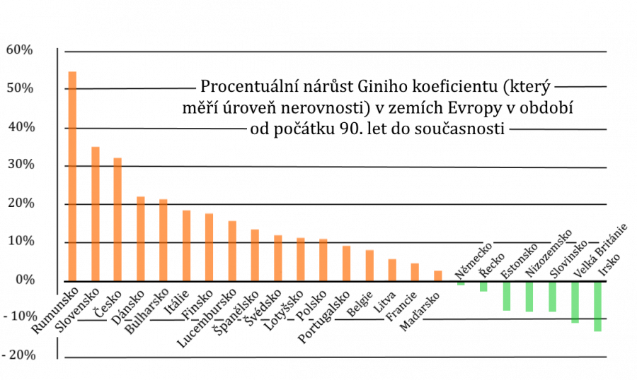

Slide 11
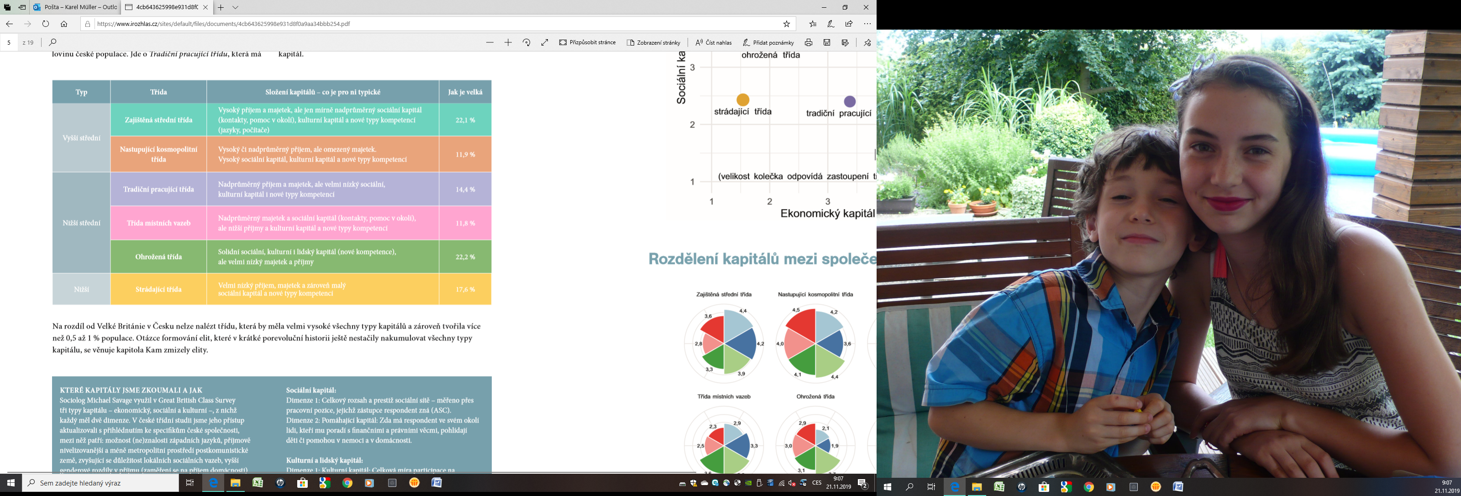

Slide 12
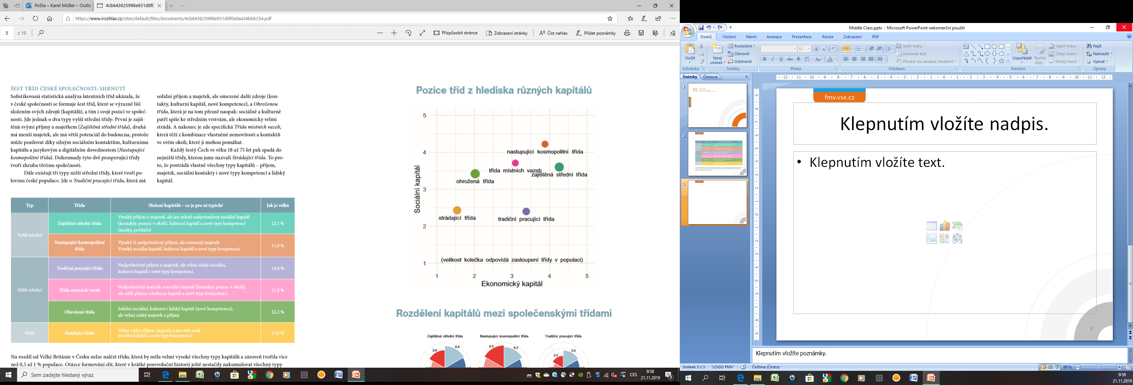

Slide 13
Social Stratification in CZR, 2019

Slide 14
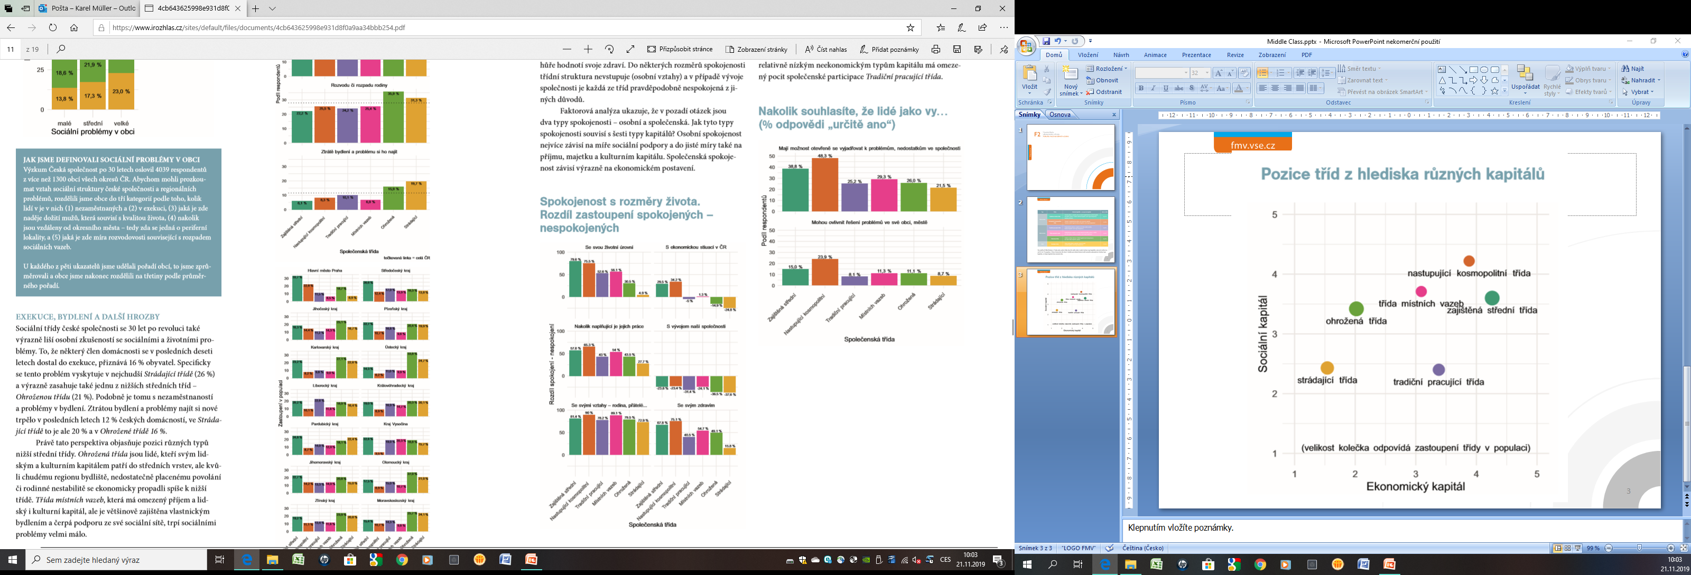

Slide 15
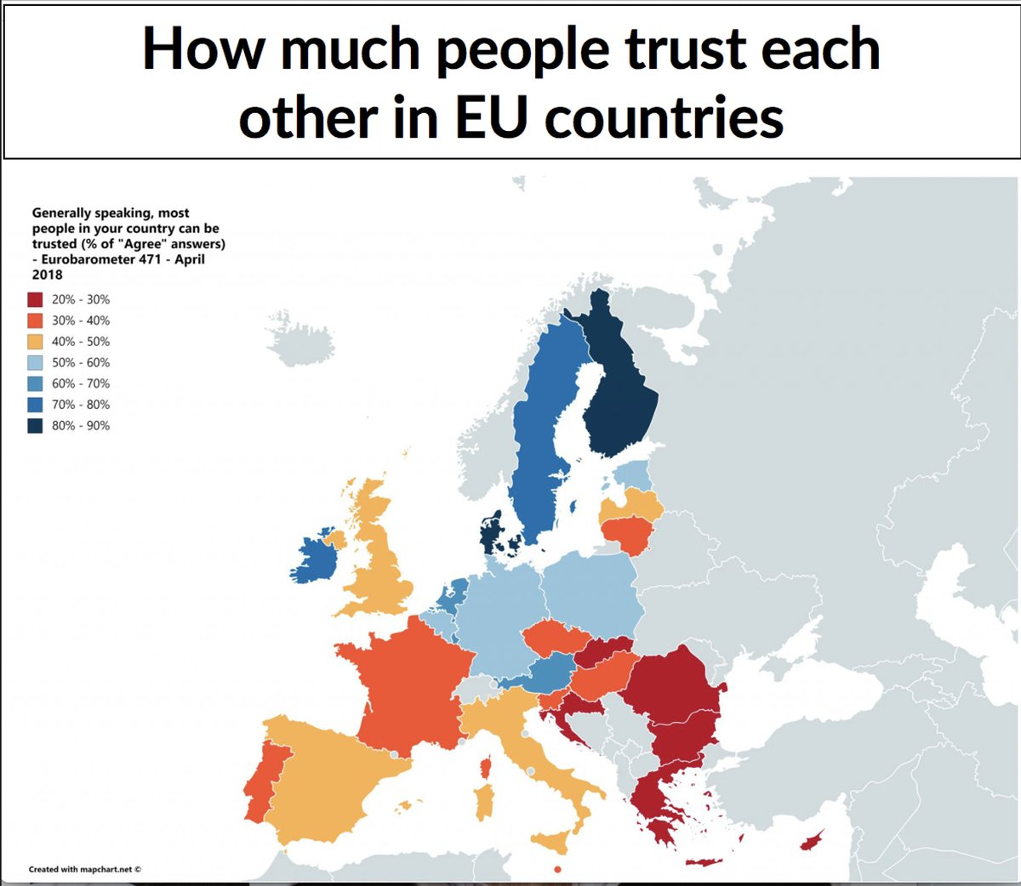

Slide 16
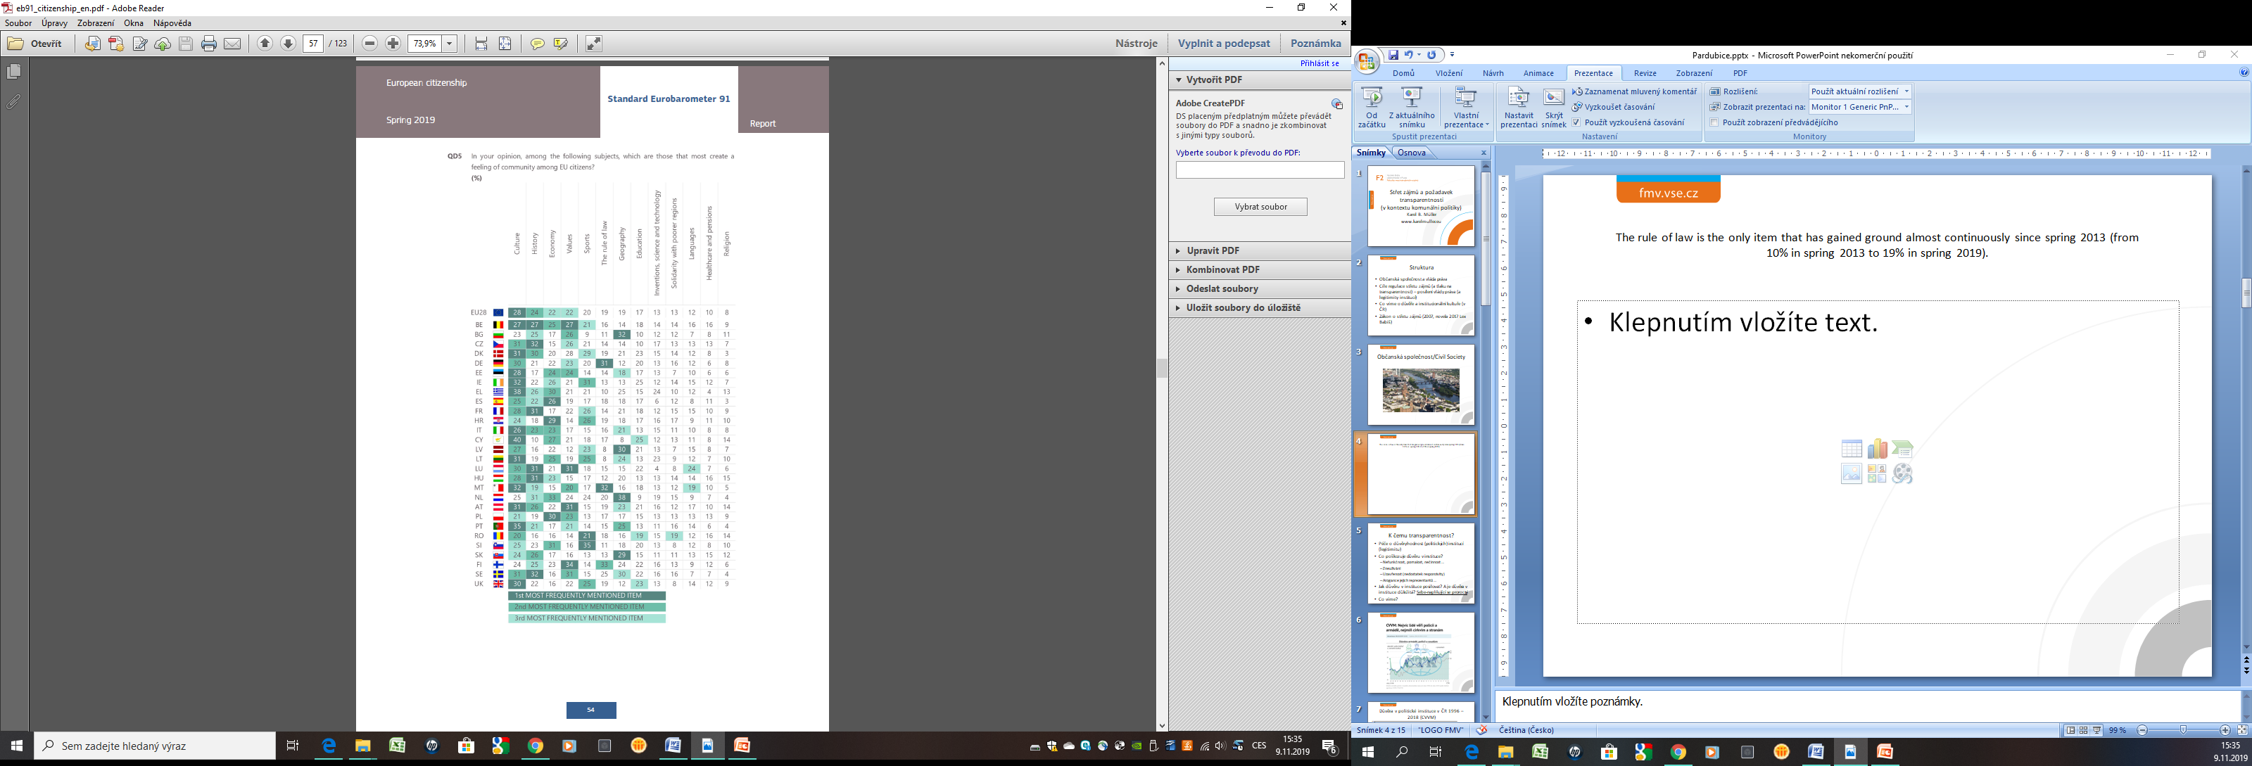
Source: EB, Spring 2019

Slide 17
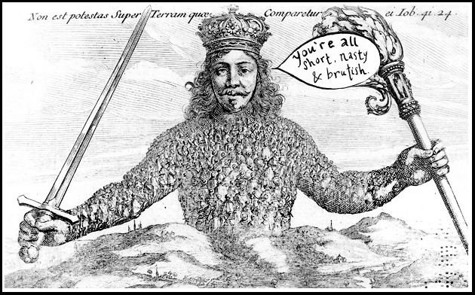
LEGITIMACY / Důvěra

Slide 18
Development after 1989 as positive
Source: The Czech Radio, 2019

Slide 21
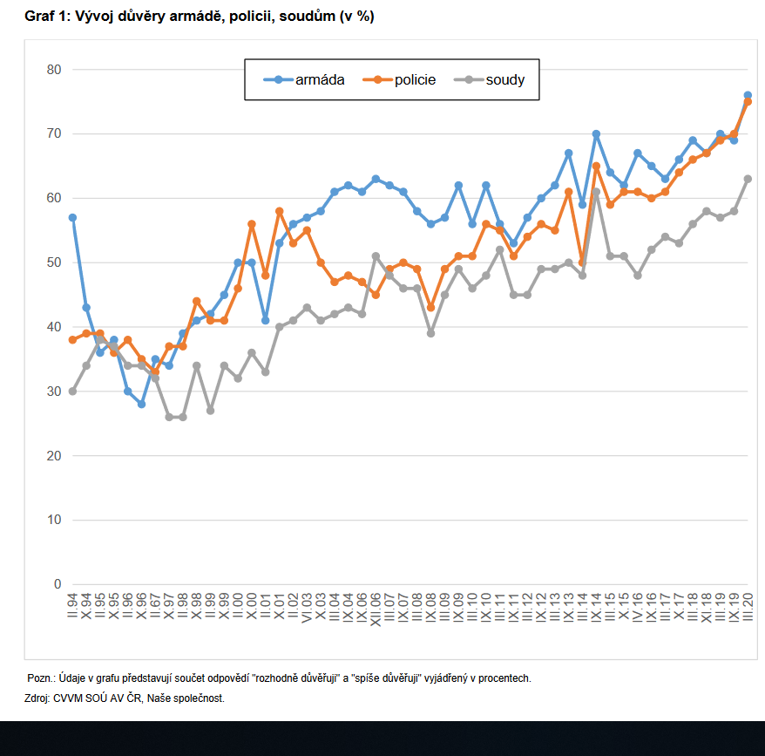

Slide 22
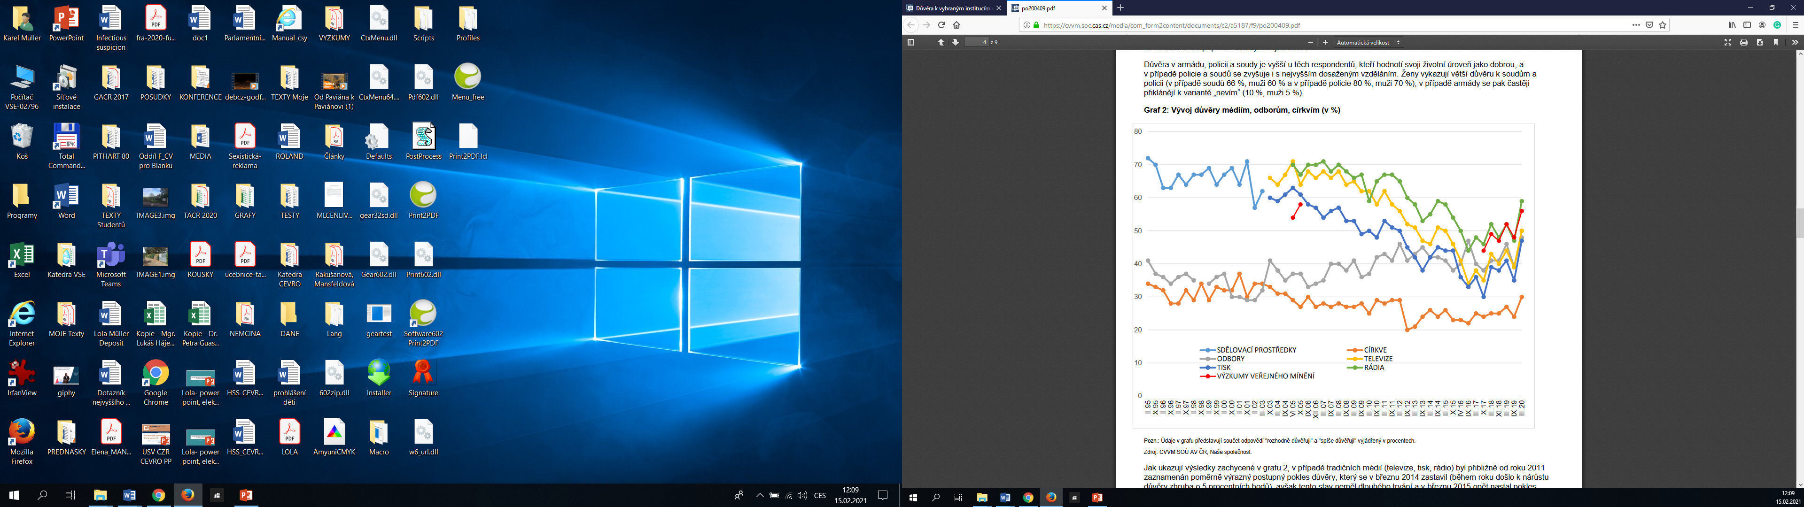

Slide 23
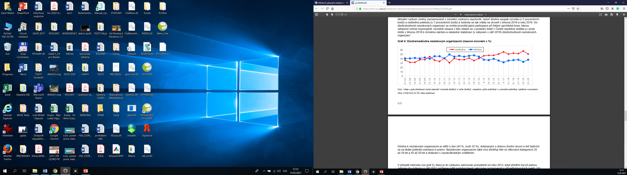
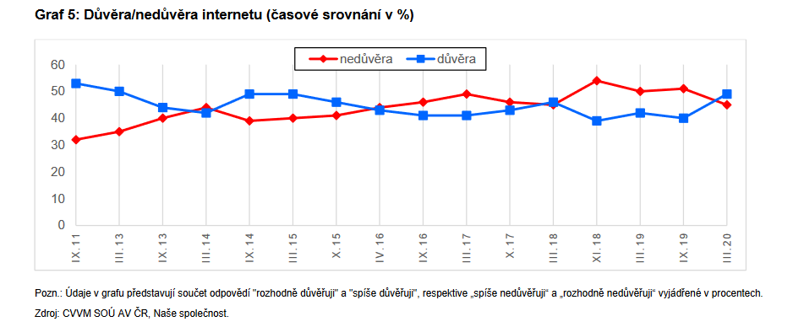

Slide 24
Politické diskuse a očekávání listopad 2014, IPSOS
„Veřejná diskuze je dobrou cestou pro řešení obecních problémů“
„Pokud má člověk dobrý záměr, je dobré ho realizovat rovnou, bez dlouhého schůzování“

Slide 25
Konfliktnost a smysl pro pluralitu listopad 2014, IPSOS
„Konfliktní diskuze je zásadní překážkou při pokusech řešit problémy“
„Jsou-li lidé slušní a rozumní, dojdou vždy k jednomyslnému stanovisku“

Slide 26
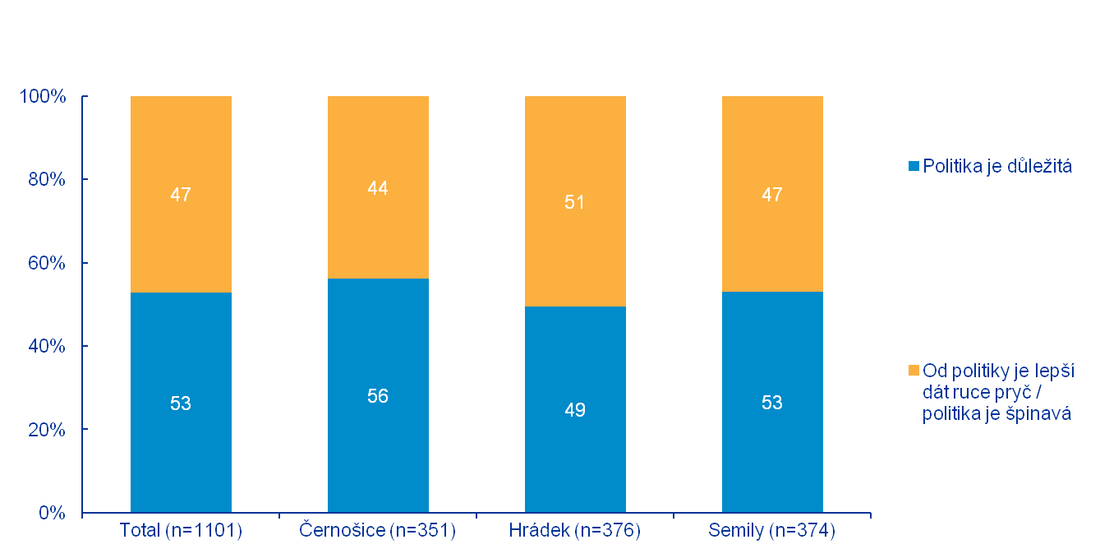
High stigmatization of politics
Politics as
Important or DIRTY

Slide 27
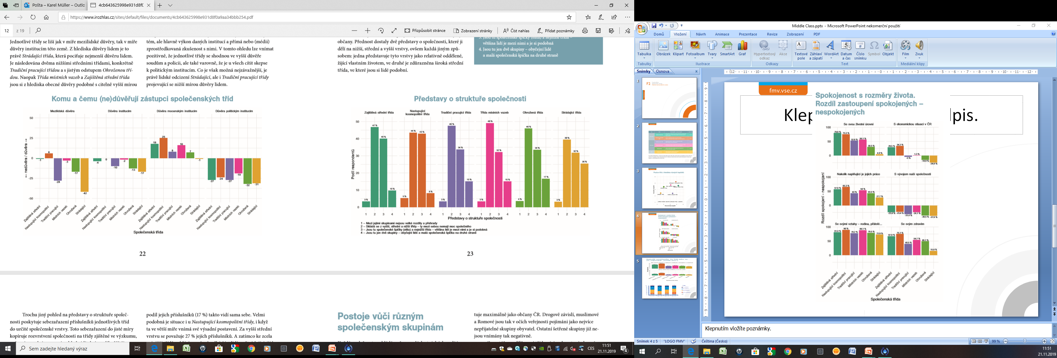

Slide 28
„Not at all interested in politics“ zdroj: OECD 2016

Slide 29
Vocational Prestige (2004 – 2016) (source: CVVM)

Slide 30
Negativní důsledky depolitizace
Nezájem o politiku
  Omezený rekrutační rezervoár politických elit
  Slabá veřejná kontrola politických institucí
  Nedostatek (absence) zpětných vazeb
Stigmatizace politiky
  Dominance negativních zpětných vazeb
  Obranný efekt uzavírání se, vyhoření, zcyničtění
  Začarovaný kruh stigmatizace, negativní selekce
Despekt k diskusi a nerealistická očekávání
  Frustrace, deziluze na straně veřejnosti
  Omezená reflexivita, efektivita institucí
  Manipulativní, demonstrativní publicita, krize legitimity

